Slide 1


Obchodná akadémia, Polárna 1, 040 12 Košice
Zážitkový vidiecky zájazd pre rodiny s deťmi
Štós
Medzev
Jasov
Zádiel
Kúpele
Štós
Vypracovali: Tatiana Harvanová Viktória Bugošová

Slide 2
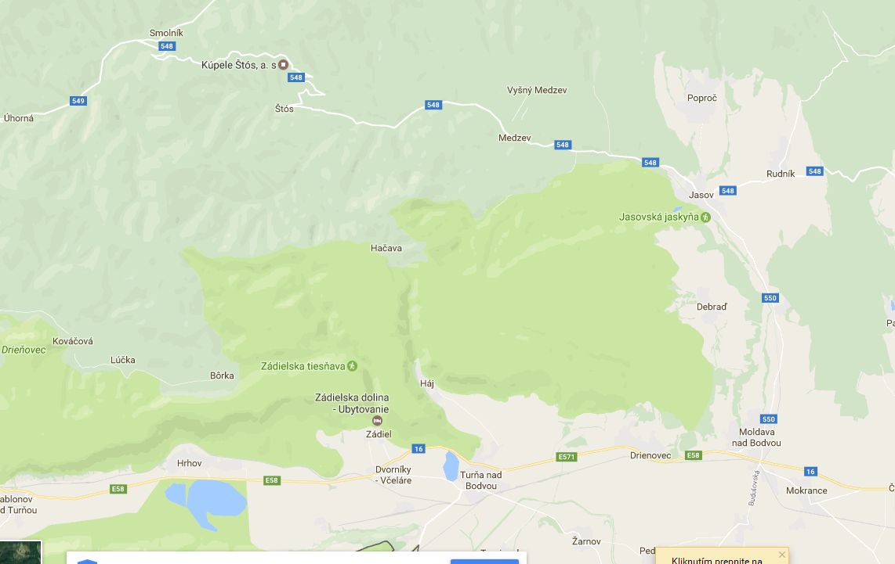


Popis regiónu:

Slide 3
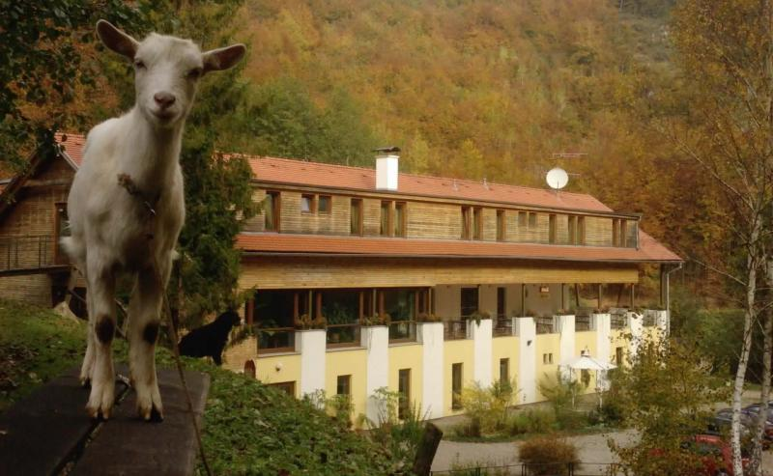
Čo môžete navštíviť:
Ranč Šugov

Slide 4
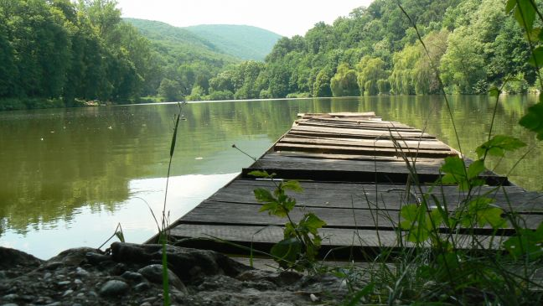
Jasovský rybník

Slide 5
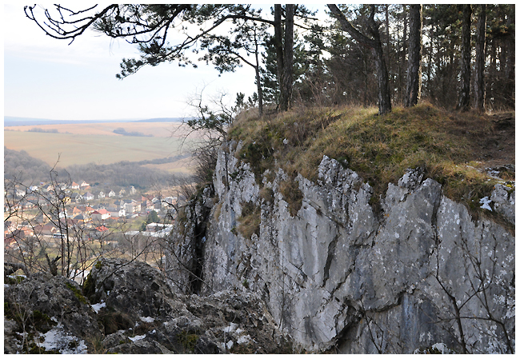
Jasovská skala

Slide 6
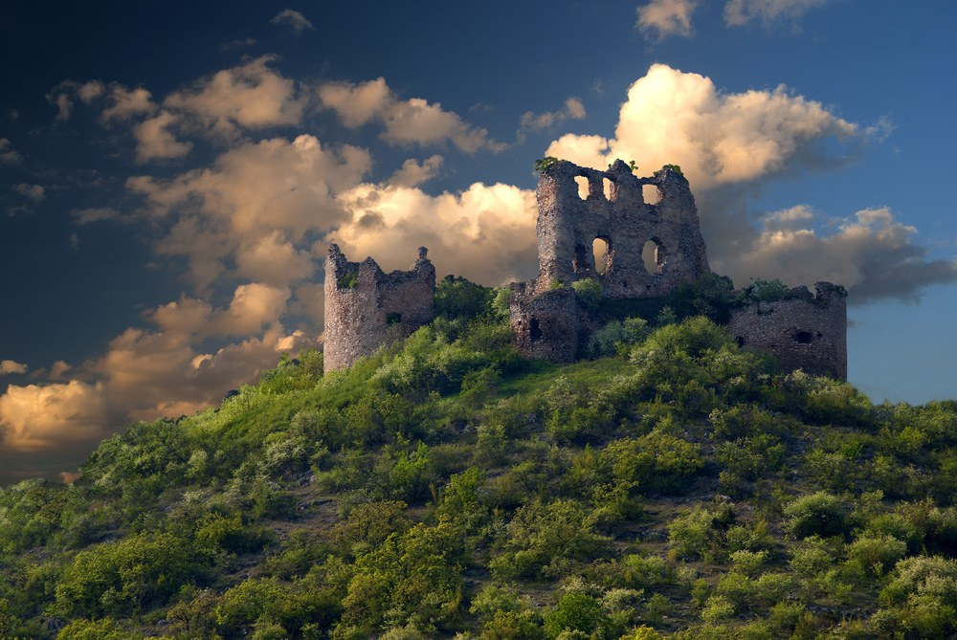
Turniansky hrad

Slide 7
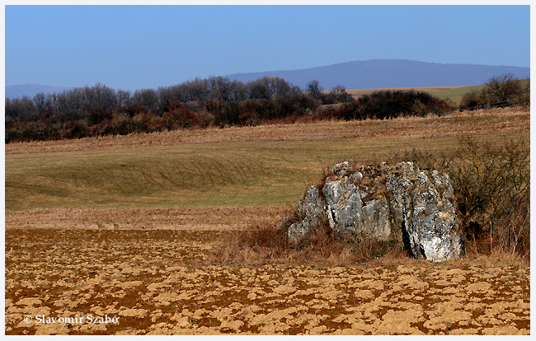
Čertova skala

Slide 8
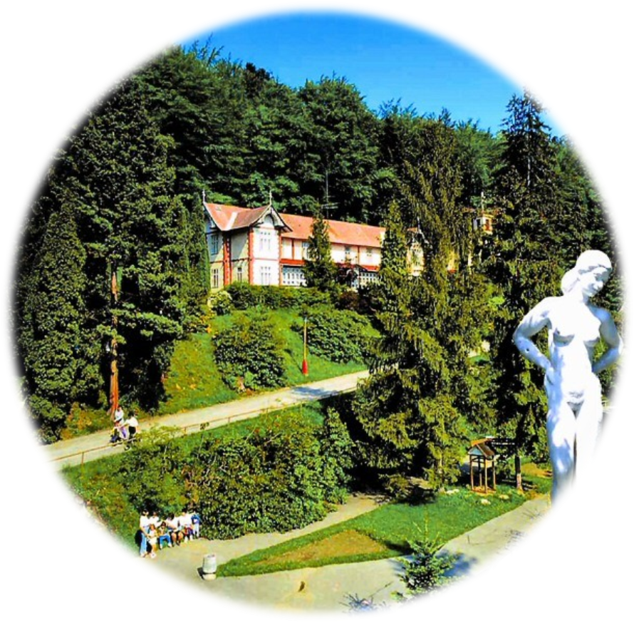
Kúpele Štós

Slide 9
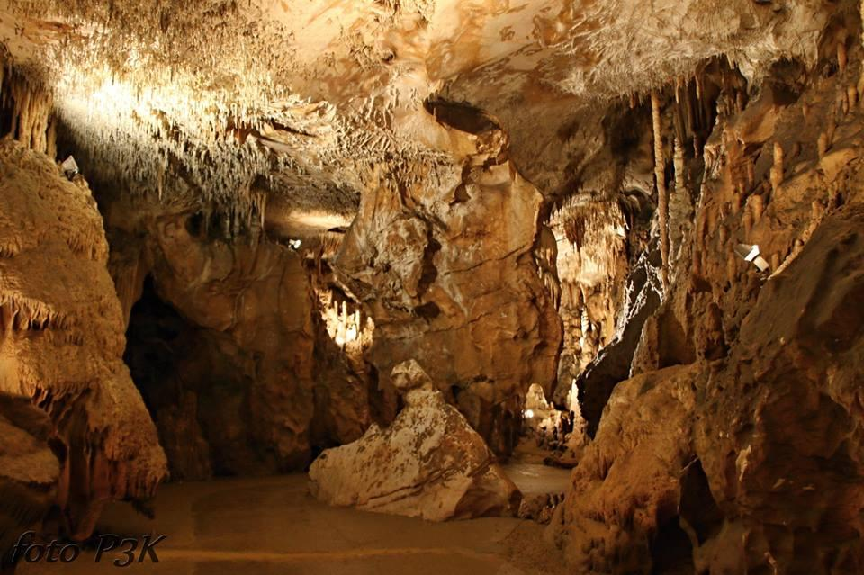
Jasovská jaskyňa

Slide 10
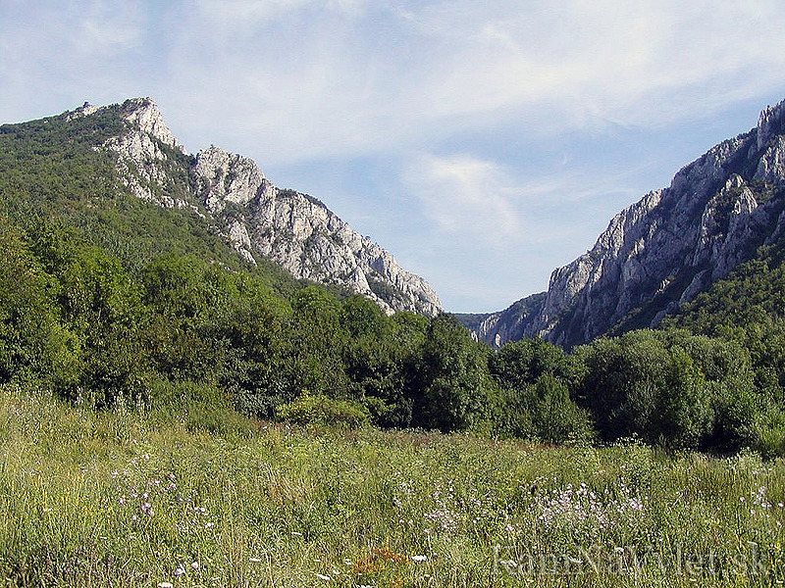
Zádielska dolina

Slide 11
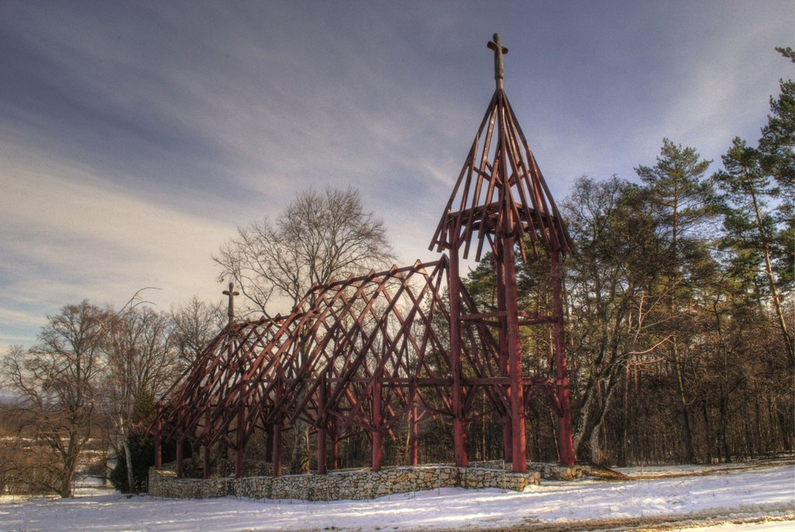
Základy kostola
sv. Ladislava

Slide 12
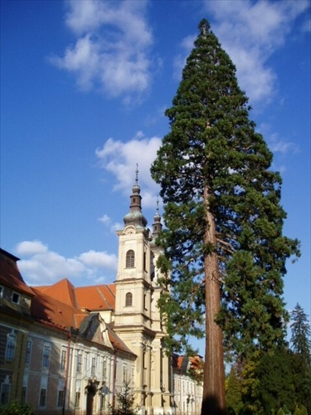
Premonštrántsky
kláštor
Sekvojovec mamutí

Slide 13






Popis zájazdu:
Od piatka do nedele
Rodina s dvomi deťmi
Ubytovanie na ranči Šugov
Vhodné od jari do jesene
Strava formou plnej penzie
Doprava zabezpečená vlastným autom
Možnosť dopravovania za príplatok
Zaujímavý program pre deti aj pre rodičov

Slide 14
Program zájazdu
15:00 – 16:00 presun z Košíc do Medzeva na ranč Šugov
16:00 – 17:00 ubytovanie na ranči Šugov
17:00 – 18:30 vozenie na koňoch
18:30 – 19:45 večera na ranči
19:45 – 20:00 presun ku planetáriu
20:00 – 21:00 návšteva planetária, nočné pozorovanie hviezd
Piatok

Slide 15
Sobota
8:00 – 9:00 raňajky na ranči
9:00 – 9:15 presun do Jasova
9:30 – 10:00 obhliadka Sekvojovca a Premonštrántského kláštora
10:00 – 12:00 prechádza po náučnom chodníku okolo Jasovského rybníka
12:00 – 12:15 presun späť na Ranč
12:15 – 13:45 obed na Ranči

Slide 16
13:45 – 14:00 presun do Medzeva
14:00 – 15:00 návšteva Medzevského hámora
15:30 – 16:30 návšteva kinematografického múzea Rudolfa Schustera
16:30 – 17:00 presun späť na Ranč
17:00 – 18:30 večera na ranči
18:30 – 19:00 presun do Kúpeľov Štós
19:00 – 21:00 návšteva vitálneho vodného sveta
21:00 – 21:30 presun späť na ranč

Slide 17
8:00 – 9:00 raňajky na ranči
9:00 – 10:00 balenie a odchod
10:00 – 10:30 presun do Jasova
10:30 – 11:30 návšteva Jasovskej jaskyne
11:30 – 12:00 presun k Turnianskemu hradu
12:00 – 13:00 obed v reštaurácií Pod hradom
13:00 – 16:00 prechádzka jedinečnou Zádielskou dolinou
16:00 – 17:00 presun do KE
Nedeľa

Slide 18
Celková kalkulácia
Cena pre 2 dospelé osoby a 2 deti do 15 rokov
Ubytovacie služby | 160 €/ 2 noci
Stravovacie služby | V cene ubytovania
Vstupy | 115 €
Doprava (vlastným autom) | 20 €
Spolu: | 295 €

Slide 19




Propagácia
Materské školy
Základné školy
Webové stránky
Sociálne siete
V čakárňach ambulancií detských lekárov
Výstavy CR
Detské podujatia

Slide 20
Návrhy na zlepšenie
Väčšia propagácia lokálnych atrakcií
Vybudovanie nových ubytovacích a stravovacích zariadení
Doplnkové služby (ihriská, športoviská,...)
Podpora ľudových tradícii vo forme festivalov, jarmokov, tvorivých dielní,....
Vyriešiť situáciu s neprispôsobivými občanmi

Slide 21
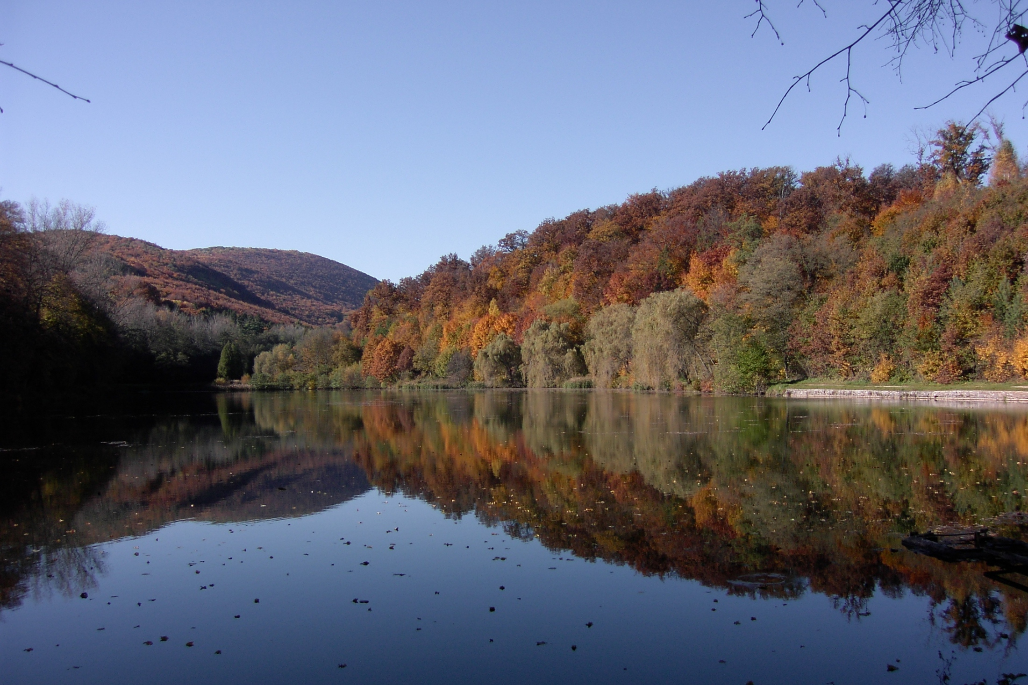
Ďakujeme za pozornosť ☺

